Slide 1
о порядке подготовки и направления на согласование заявок на закупку товаров (работ, услуг) всистеме1С:Документооборот, для ответственных лиц структурных подразделений СКФУ, в отношении которых проводится закупка
ОБУЧАЮЩИЙ
СЕМИНАР
Управление планирования и организации закупок
ФГАОУ ВО «Северо-Кавказский федеральный университет»
16.09.2026

Slide 2


ПОВЕСТКА:
общие вопросы: нормативно-справочная информация, формы заявок, размещение на сайте форм заявок.
процесс согласования закупок товаров, работ и услуг.
процесс согласования заявок на покупку авиа/жд билетов, бронирование гостиниц.
Типичные вопросы при согласовании заявок (конкурентные, ед. поставщик).
Вопросы и предложения по итогам обучающего семинара.

Slide 3

ОБЩИЕ ВОПРОСЫ: НОРМАТИВНО-СПРАВОЧНАЯ ИНФОРМАЦИЯ, ВИДЫ И ФОРМЫ ЗАЯВОК

Slide 4




РЕГЛАМЕНТ ПЛАНИРОВАНИЯ И ОРГАНИЗАЦИИ ЗАКУПОК ТОВАРОВ, РАБОТ, УСЛУГ ФГАОУ ВО «СЕВЕРО-КАВКАЗСКИЙ ФЕДЕРАЛЬНЫЙ УНИВЕРСИТЕТ», утвержден приказом от 07.10.2025 № 2203-О
Приказами от 19.03.2026 № 546-О, от 01.09.2026
№ 2014-О внесены изменения, в части контроля за исполнением, а также в соответствии с замечаниям и Минобрнауки России, в части регистрации и передачи оригиналов договоров

Slide 5
Регламент планирования и организации закупок СКФУ определяет единый порядок закупочной деятельности университета.
Документ описывает взаимодействие субъектов закупок и разграничивает их компетенции.
Он распространяется на все структурные подразделения головного вуза, а также на Невинномысский технологический институт и Пятигорский институт как филиалы СКФУ.
Требования Регламента обязательны для всех сотрудников, вовлеченных в закупочный процесс.

Slide 6
Нормативные правовые акты, регламентирующие закупочную деятельность:
Федеральный закон от 18.07.2011 № 223-ФЗ «О закупках товаров, работ, услуг отдельными видами юридических лиц».
Федеральный закон от 05.04.2013 № 44-ФЗ «О контрактной системе в сфере закупок товаров, работ, услуг для обеспечения государственных и муниципальных нужд».
Положение о закупке товаров, работ, услуг для нужд ФГАОУ ВО «Северо-Кавказский федеральный университет», утвержденное Наблюдательным советом ФГАОУ ВО «Северо-Кавказский федеральный университет».
Регламент планирования и организации закупок ФГАОУ ВО «Северо-Кавказский федеральный университет» при осуществлении закупок товаров, работ, услуг», утвержденный приказом от 07.10.2025 № 2203-О.
Постановление Правительства РФ от 11.12.2014 № 1352 «Об особенностях участия субъектов малого и среднего предпринимательства в закупках товаров, работ, услуг отдельными видами юридических лиц».
Постановление Правительства РФ от 23.12.2024 № 1875 «О мерах по предоставлению национального режима при осуществлении закупок товаров, работ, услуг для обеспечения государственных и муниципальных нужд, закупок товаров, работ, услуг отдельными видами юридических лиц.
Иные локальные акты СКФУ в сфере закупок действуют в части, не противоречащей Регламенту и Положению о закупке.

Slide 7
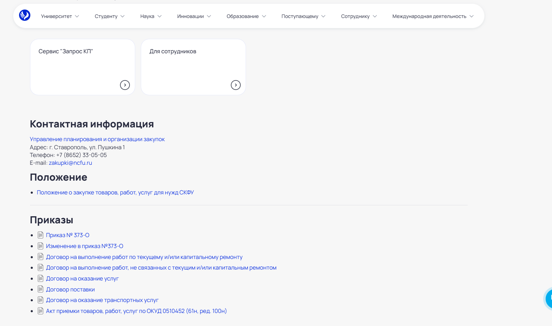
Формы заявок размещены на официальном сайте скфу https://ncfu.ru/university/zakupki/

Slide 8
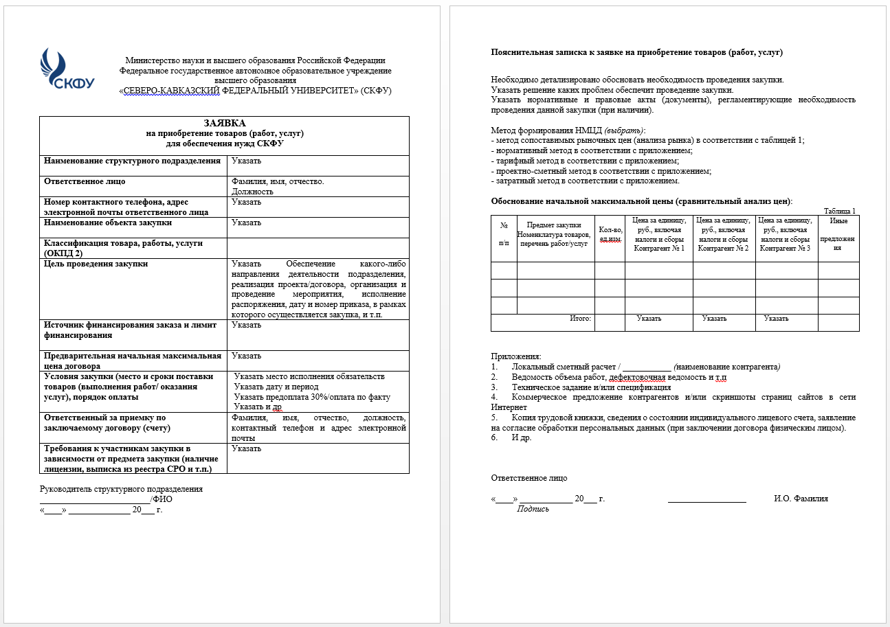
Формы заявки НА ПРИОБРЕТЕНИЕ ТОВАРОВ, РАБОТ, УСЛУГ

Slide 9
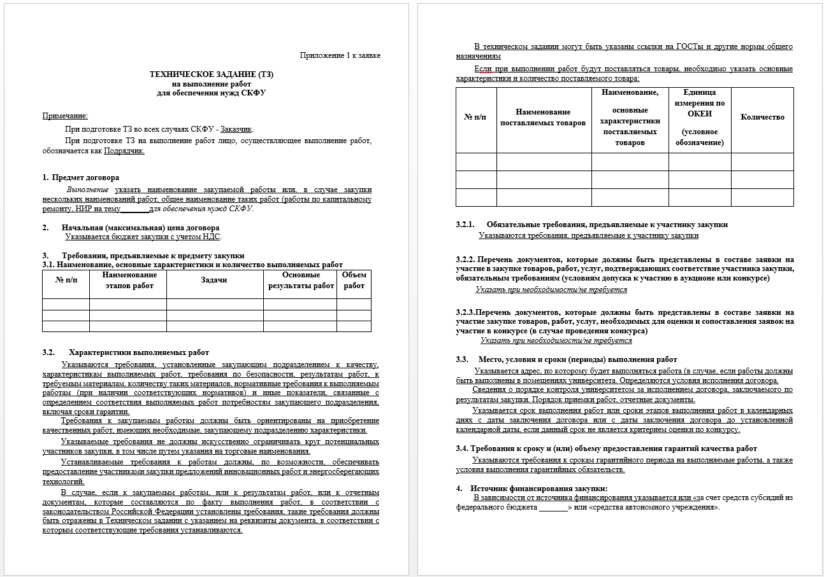
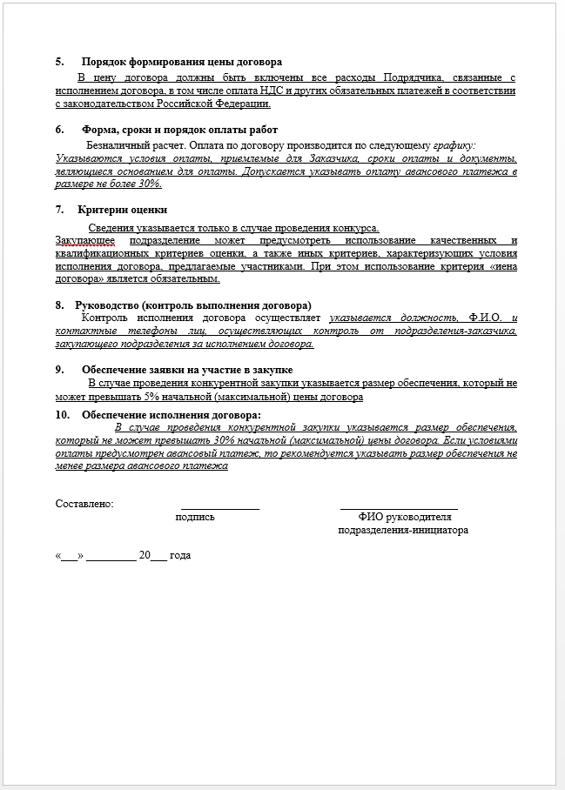
Форма технического задания НА ВЫПОЛНЕНИЕ РАБОТ

Slide 10
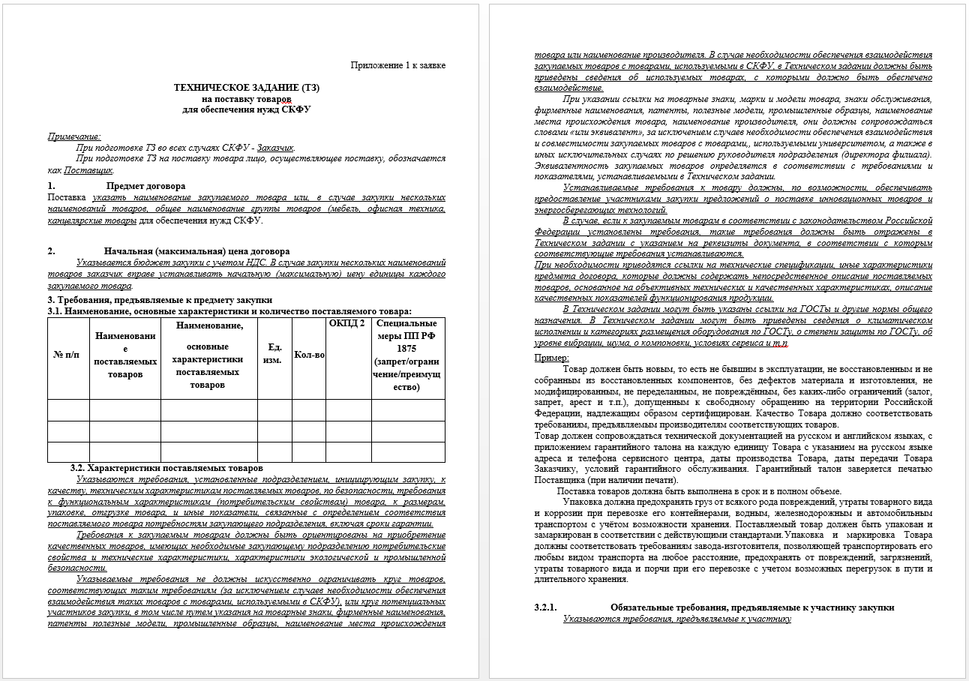
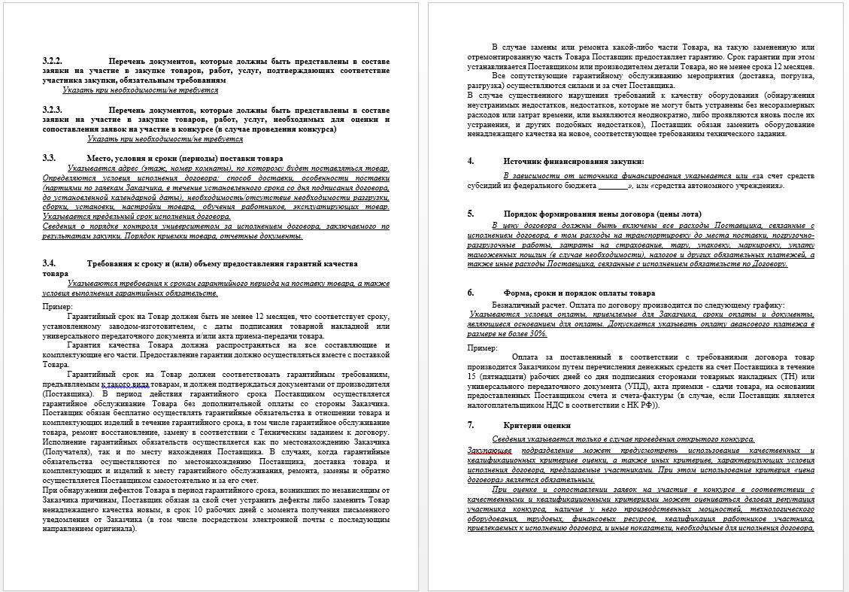
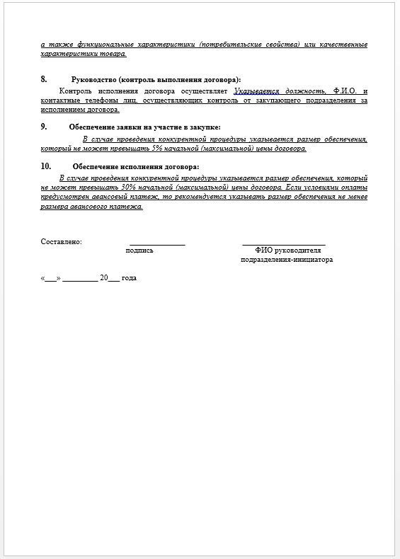
Форма технического задания НА ПОСТАВКУ ТОВАРОВ

Slide 11
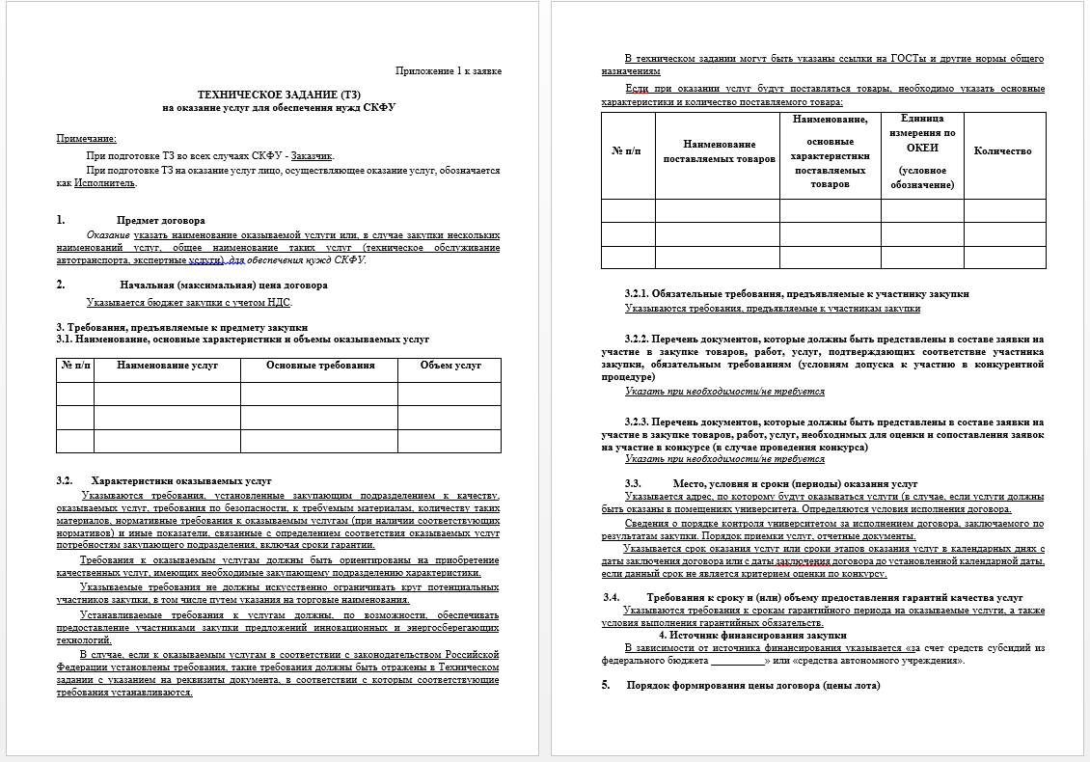
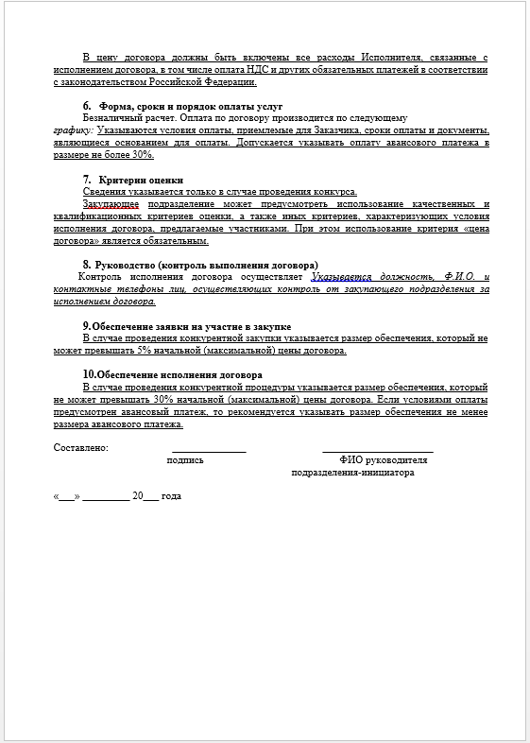
Форма технического задания НА ОКАЗАНИЕ УСЛУГ

Slide 12
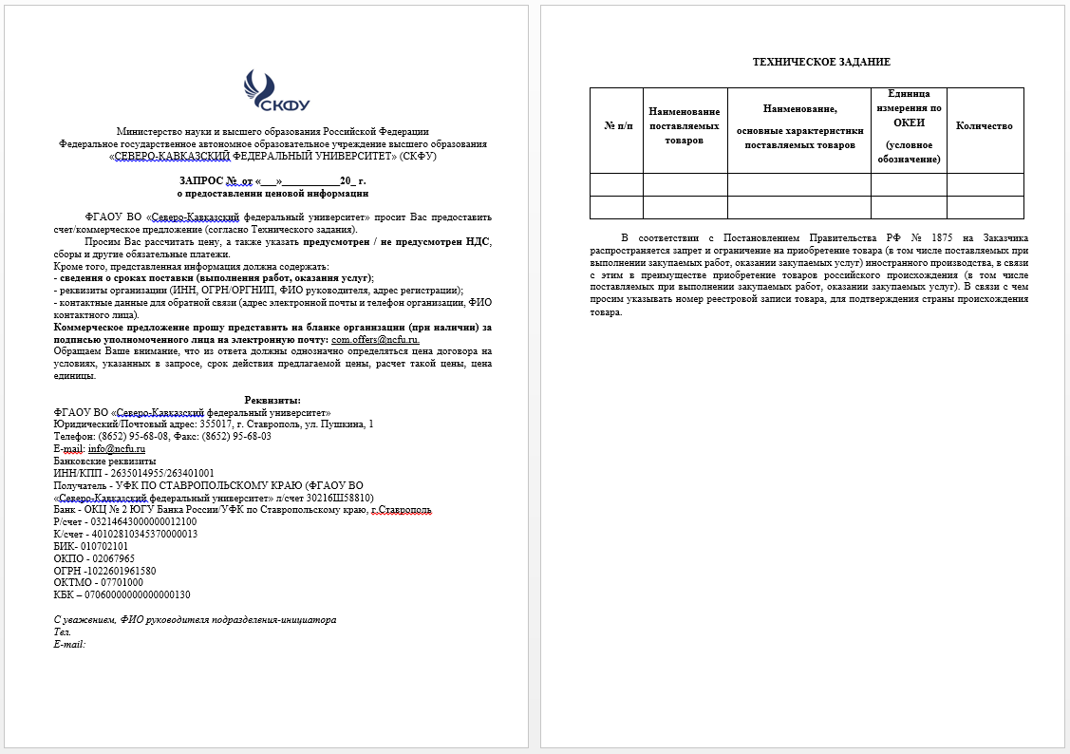
ЗАПРОС КОММЕРЧЕСКИХ ПРЕДЛОЖЕНИЙ

Slide 13
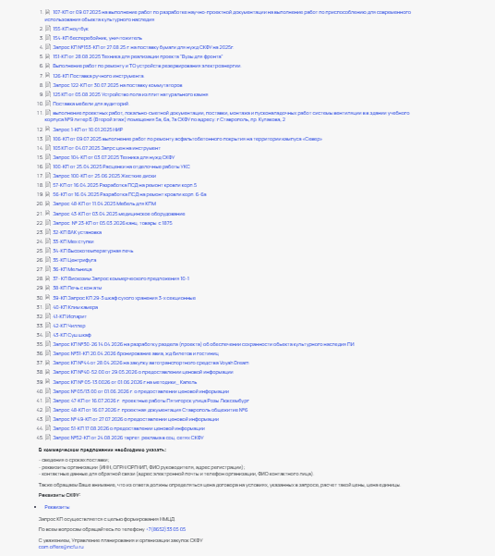
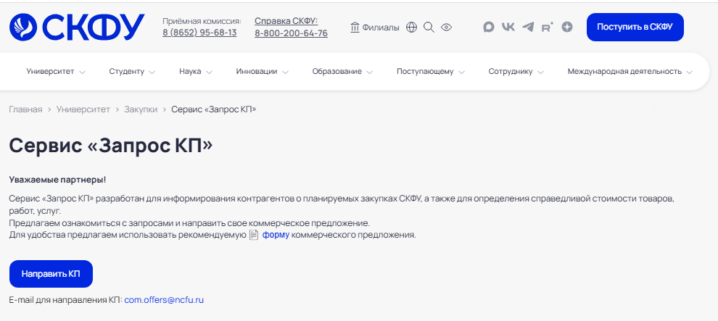
СЕРВИС «ЗАПРОС КП» НА САЙТЕ СКФУ https://ncfu.ru/university/zakupki/servis-zapros-kp/

Slide 14
ПРОЦЕСС СОГЛАСОВАНИЯ ЗАКУПОК ТОВАРОВ, РАБОТ И УСЛУГ

Slide 15
Процесс согласования заявок НА ЗАКУПКИ В 1С:ДОКУМЕНТООБОРОТ
Подписанная руководителем инициатора закупки заявка по форме и все сопутствующие документы загружаются в 1С:Документооборот и направляется по маршруту «заявка ЦФО на закупку», либо
- Заявка ЦФО на закупку (Пятигорский институт (филиал) СКФУ;
- Заявка ЦФО на закупку (Невинномысский технологический институт (филиал) СКФУ.
2. Заявка регистрируется инициирующим подразделением с присвоением порядкового номера, шифра ЦФО и даты регистрации.
3. После регистрации заявка одновременно направляется на согласование в:
Планово-финансовое управление для согласования источника финансирования (КФО, КПС, КОСГУ), а также осуществления контроля лимитных обязательств по смете расходов, срок согласования заявки 2 дня;
Управление планирования и организации закупок для определения способа осуществления закупки, срок согласования заявки 2 дня:
Заявка на закупку до 800 000, 00 рублей согласовывается начальником планирования, контроля и технического сопровождения закупок УПиОЗ;
Заявка на закупку свыше 800 000, 00 рублей согласовывается начальником отдела организации конкурсных процедур и сопровождения договоров УПиОЗ.
Руководитель УПиОЗ определяет способ осуществления закупки.
4. Заявка после согласования утверждается проректором по направлению деятельности. Срок – не более 2-х рабочих дней.
5. После утверждения заявка возвращается в УПиОЗ для проведения закупочных процедур.

Slide 16
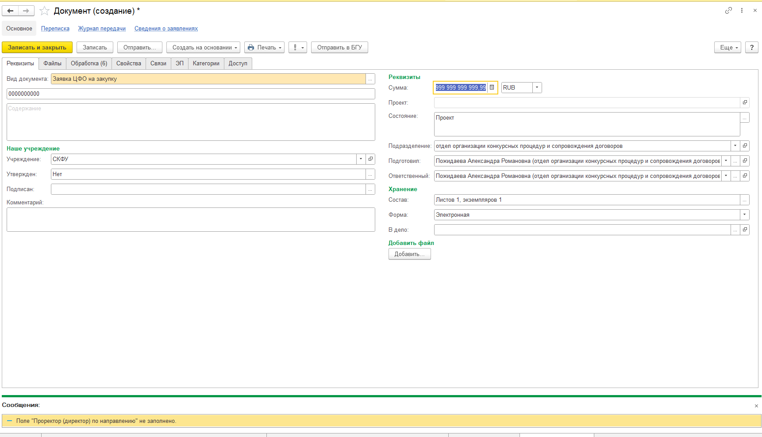

Slide 17
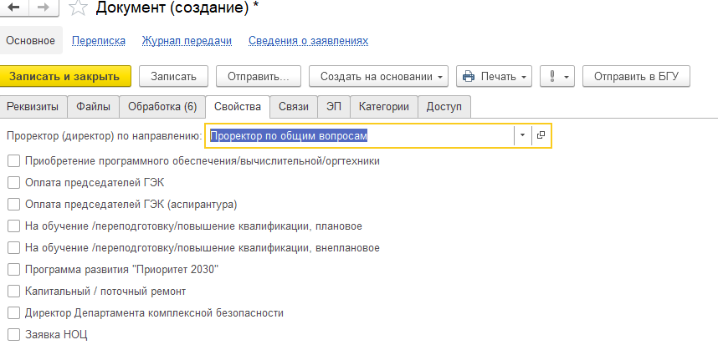

Slide 18
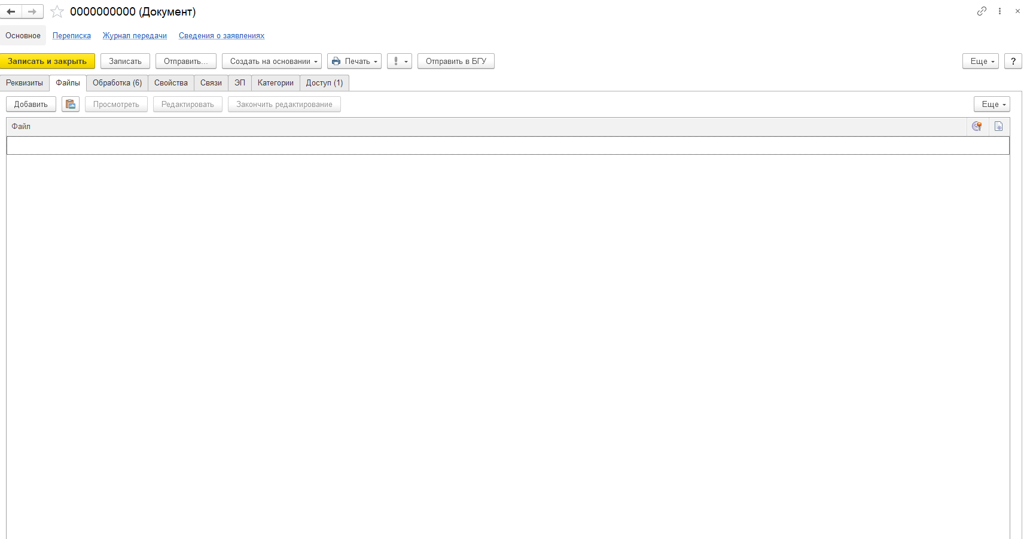
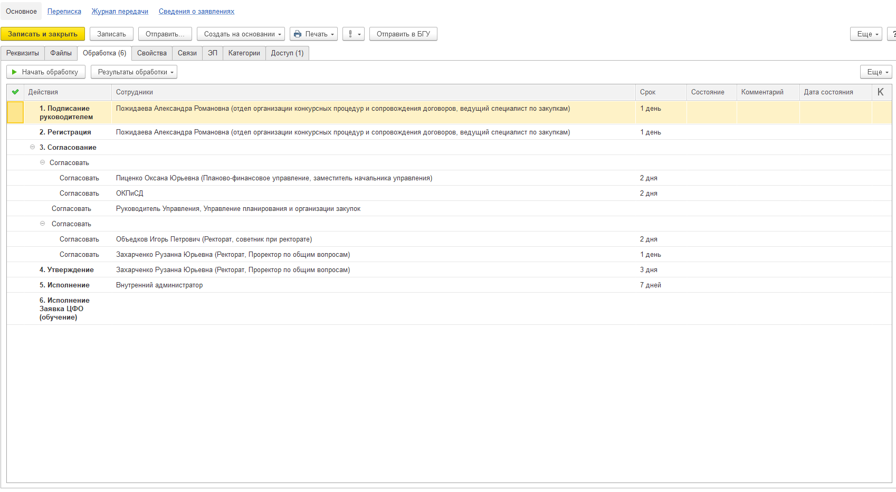

Slide 19
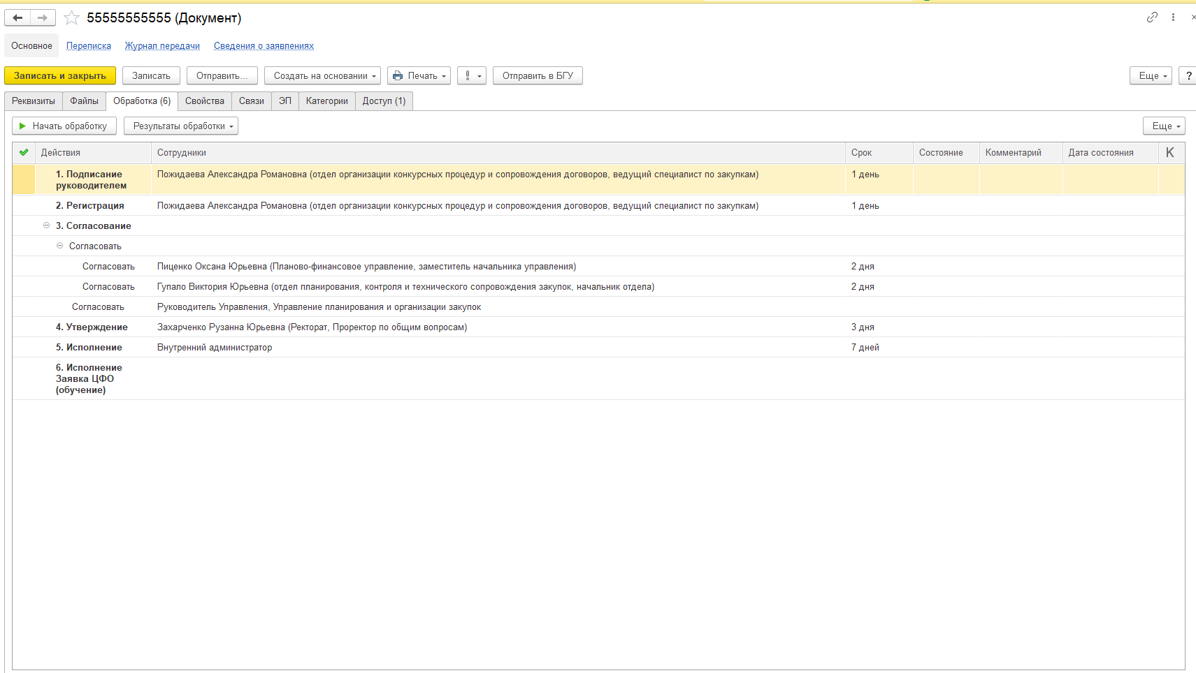

Slide 20
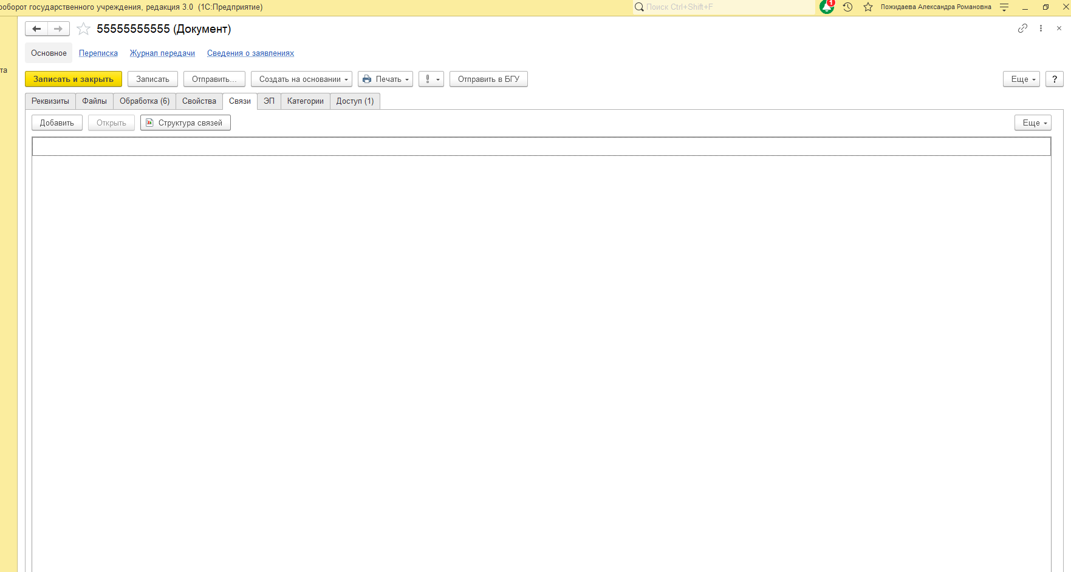

Slide 21
ПРЕДОСТАВЛЕНИЕ НАЦИОНАЛЬНОГО РЕЖИМА
ПРИ ОСУЩЕСТВЛЕНИИ ЗАКУПОК
Постановлением Правительства от 23 декабря 2024 г. № 1875 «О мерах по предоставлению национального режима при осуществлении закупок товаров, работ, услуг для обеспечения государственных и муниципальных нужд, закупок товаров, работ, услуг отдельными видами юридических лиц» (далее - Постановление Правительства № 1875) установлены следующие меры:
запрет закупок товаров, происходящих из иностранных государств, работ, услуг, соответственно выполняемых, оказываемых иностранными лицами;
ограничение закупок товаров, происходящих из иностранных государств, работ, услуг, соответственно выполняемых, оказываемых иностранными лицами;
преимущество в отношении товаров российского происхождения, работ, услуг, соответственно выполняемых, оказываемых российскими лицами.

Slide 22
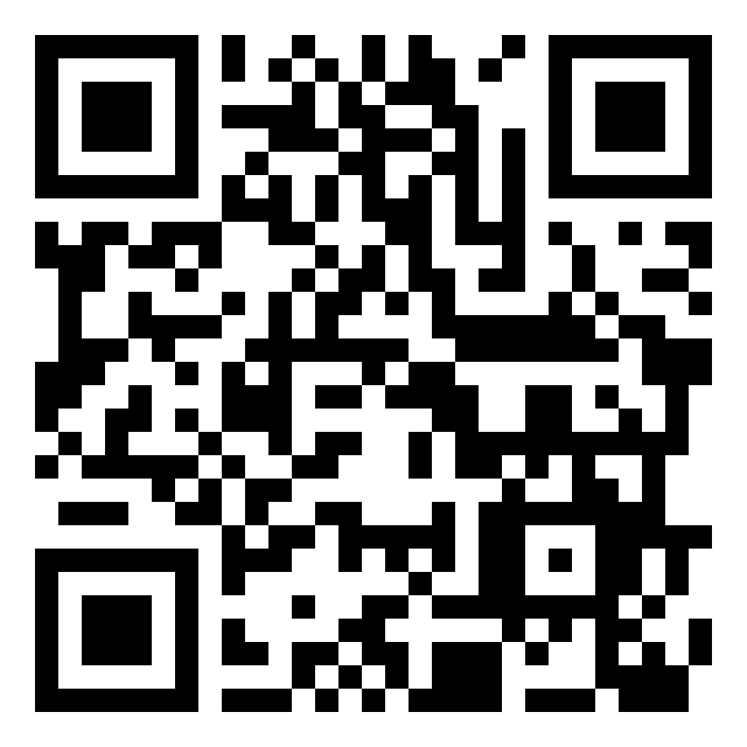
ПРЕДОСТАВЛЕНИЕ НАЦИОНАЛЬНОГО РЕЖИМА
ПРИ ОСУЩЕСТВЛЕНИИ ЗАКУПОК
До оформления заявки (перед планированием закупки) инициаторы закупки, руководствуясь Постановлением Правительства № 1875, определяют меру в отношении закупаемого вида товаров, работ, услуг.
При запросе коммерческих предложений на товар ОКПД 2 которого попадает под запрет, у контрагента необходимо запрашивать информацию и документы, подтверждающие страну происхождения товара, в соответствии с Постановлением Правительства №1875 (номер реестровой выписки). Если реестровая выписка отсутствует на российский товар, то коммерческое предложение не может быть рассмотрено в составе заявки.
Для анализа кода ОКПД 2 по Постановлению Правительства РФ от 23.12.2024 №1875 можно пользоваться сайтом для определения специальных мер в отношении товара: https://ликзакупки.рф/okpd2

Slide 23
ПРОЦЕСС СОГЛАСОВАНИЯ ЗАЯВОК НА ПОКУПКУ АВИА/ЖД БИЛЕТОВ, БРОНИРОВАНИЕ ГОСТИНИЦ

Slide 24
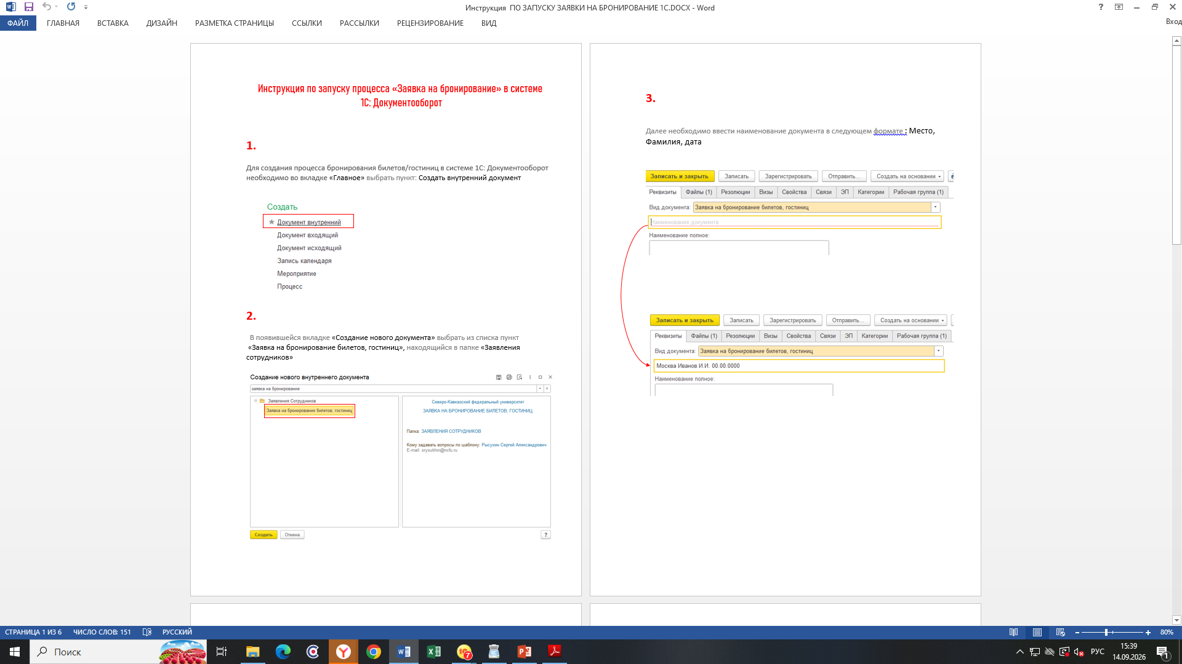
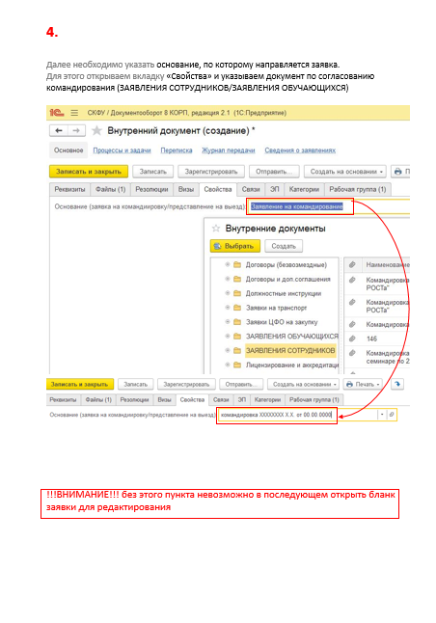
Инструкция по запуску процесса
«Заявка на бронирование» в системе
1С: Документооборот

Slide 25
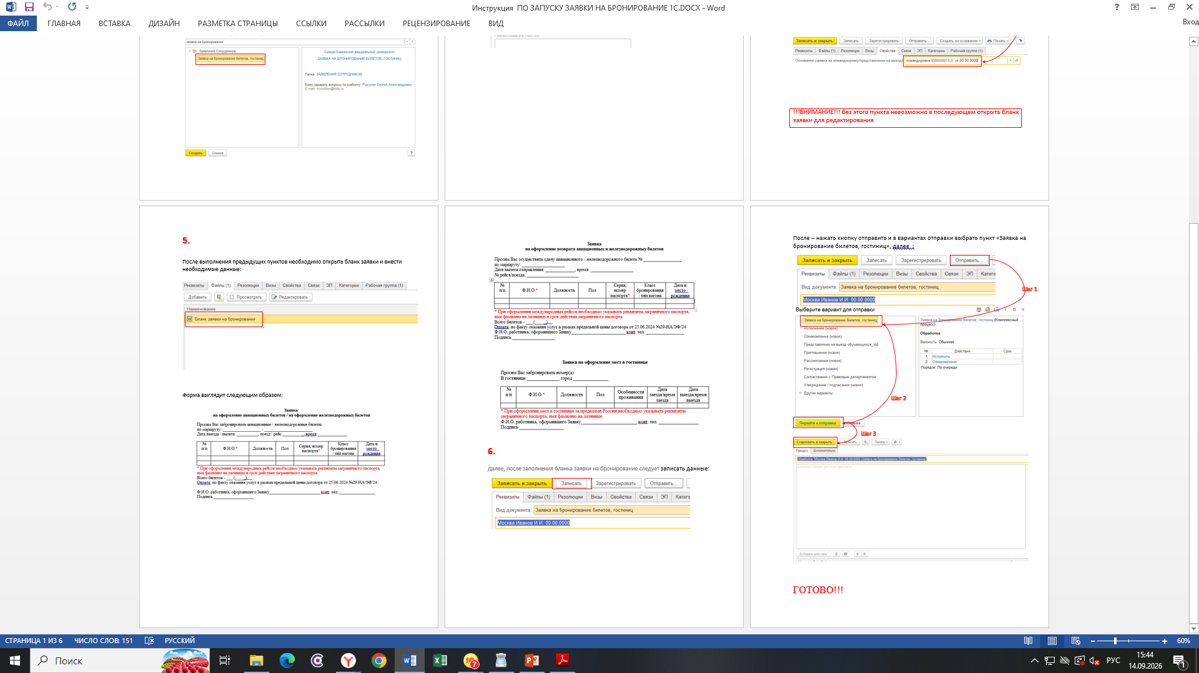
Инструкция по запуску процесса «Заявка на бронирование» в системе
1С: Документооборот

Slide 26
ТИПИЧНЫЕ НАРУШЕНИЯ ПРИ СОГЛАСОВАНИИ ЗАЯВОК

Slide 27
Нарушения по 223-ФЗ из письма Минобрнауки России от 12.08.2026 № МН-22/2028-ЕГ
№ | Нарушение | Нормативный акт | Что делать
1 | Неразмещение или несвоевременное размещение ежемесячной отчётности о количестве и стоимости заключённых договоров | ст. 4 ФЗ № 223-ФЗ | Размещать отчётность до 10 числа месяца, следующего за отчётным
2 | Неразмещение или несвоевременное размещение в ЕИС сведений о заключённых договорах | ст. 4.1 ФЗ № 223-ФЗ | Соблюдать требования по ведению реестра договоров
Закупки у единственного поставщика
№ | Нарушение | Нормативный акт | Что делать
3 | Закупки у единственного поставщика по основаниям, не предусмотренным Положением о закупке | ст. 2, 3.6 ФЗ № 223-ФЗ; Положение о закупках | Соблюдать требования законодательства и Положения
4 | Неправомерное дробление закупок при закупке у единственного поставщика | ст. 2, 3 ФЗ № 223-ФЗ; Положение о закупках | Соблюдать требования законодательства и Положения
5 | Закупки у единственного поставщика без обоснования целесообразности | ст. 2, 3.6 ФЗ № 223-ФЗ; Положение о закупках | Соблюдать требования законодательства и Положения
Обоснование НМЦД
№ | Нарушение | Нормативный акт | Что делать
6 | Несоблюдение требований к определению и обоснованию НМЦК: ненадлежащее оформление, необоснованное применение повышающих коэффициентов, завышение объёмов работ, использование сметных нормативов не из федерального реестра, отсутствие расчёта НМЦК | ст. 22 ФЗ № 44-ФЗ; ст. 8.3 Градостроительного кодекса; Методика Минстроя № 421/пр; ст. 2, 3 ФЗ № 223-ФЗ | Локальным актом установить обязанность по контролю за применением единичных расценок и надлежащему оформлению расчёта НМЦК

Slide 28
Извещение о закупке и описание объекта
№ | Нарушение | Нормативный акт | Что делать
7 | Установление в извещении избыточных требований к характеристикам товаров и/или участникам, ограничивающих количество участников | ст. 42 ФЗ № 44-ФЗ; ст. 4 ФЗ № 223-ФЗ; Положение о закупках | Разработать типовые формы электронных документов с исчерпывающим перечнем требований и инструкцией по заполнению заявки
8 | Несоблюдение требований национального режима — неустановление в извещении запретов, ограничений и условий допуска | ст. 14 ФЗ № 44-ФЗ; ст. 3, 4 ФЗ № 223-ФЗ; ПП РФ № 1875; Положение о закупках | При закупке проверять код ОКПД2 на предмет применения мер национального режима
Оценка заявок и заключение договора
№ | Нарушение | Нормативный акт | Что делать
9 | Неправомерное признание участников соответствующими требованиям извещения | ст. 3 ФЗ № 223-ФЗ | В Положении о комиссии установить обязательную проверку соответствия заявок требованиям извещения
10 | Несоблюдение сроков заключения договоров по результатам электронных процедур | ст. 3.2 ФЗ № 223-ФЗ | Соблюдать установленные сроки с учётом даты размещения итогового протокола
Исполнение договора и приёмка
№ | Нарушение | Нормативный акт | Что делать
11 | Несвоевременная оплата поставленного товара, оказанных услуг, выполненных работ | ст. 3 ФЗ № 223-ФЗ | Контролировать сроки реализации договоров и своевременность расчётов
12 | Изменение существенных условий договоров с нарушением требований законодательства (увеличение цен, изменение сроков) | ст. 2 ФЗ № 223-ФЗ; Положение о закупках | Не допускать изменения условий, не предусмотренных законом; локальным актом установить проверку дополнительных соглашений
13 | Приёмка и оплата товаров, услуг, работ, не соответствующих условиям договора, в том числе приёмка фактически невыполненных | ст. 2 ФЗ № 223-ФЗ; ФЗ № 402-ФЗ | Обеспечить проведение экспертизы и приёмки; локальным актом назначить ответственных лиц

Slide 29
Ошибки в описании предмета закупки (товара, работы или услуги):
Объект закупки — это основа любой закупочной процедуры. Его корректное описание позволяет обеспечить справедливую конкуренцию, избежать споров с контролирующими органами и в итоге заключить выгодный контракт.
Чем отличаются товар, работа и услуга
Категория | Что это | Пример
Товар | Материальный объект, который можно передать в собственность. | Поставка офисного оборудования, канцелярских товаров.
Работа | Деятельность, имеющая материальный, овеществлённый результат. | Строительство здания, разработка проектной документации, ремонт помещения.
Услуга | Деятельность, результат которой потребляется в процессе её оказания и не имеет материального выражения. | Консультация юриста, обучение сотрудников, уборка помещений.

Slide 30
1. Ошибки в описании предмета закупки (товара, работы или услуги):
Внимательно описывайте объект закупки. не забывайте про эквивалентность, проверяйте единообразие в разных частях заявки и ТЗ.
Создавайте равные условия для всех участников закупки. Не объединяйте разнородные работы, не прописывайте характеристики под конкретного производителя.
Дробление закупок. Не разбивайте крупные закупки на мелкие, чтобы проводить их без конкурентных процедур.
При согласовании заявок на заключение договоров гражданско‑правового характера (ГПХ) в университете важно исключать случаи привлечения действующих работников и обучающихся СКФУ — это снижает риски переквалификации ГПХ в трудовые отношения и претензий со стороны контролирующих органов. (При работе с самозанятым компания не платит НДФЛ и страховые взносы — налог 6% самозанятый перечисляет сам. При работе с физлицом по ГПХ компания выступает налоговым агентом: удерживает НДФЛ и платит страховые взносы)
Судебная практика:
Арбитражный суд Ханты-Мансийского автономного округа — Югры, 2024 г. Заказчик заключал ежемесячные договоры на услуги горячего питания. Общая сумма вышла за лимиты Положения о закупке. Суд признал договоры недействительными: фактически это была единая сделка, раздробленная для обхода конкуренции.
Арбитражный суд Тверской области признал недействительными три муниципальных контракта на поставку и установку детского комплекса общей суммой 1,5 млн ₽. У контрактов был идентичный предмет и одинаковые исполнители. Суд решил, что это единая сделка, искусственно раздробленная для обхода конкурентных процедур.

Slide 31
Ошибки, связанные с национальным режимом:
Правильно применяйте национальный режим. Внимательно выбирайте ОКПД 2 и тип ограничений по нацрежиму.
Некоторые заказчики намеренно выбирают код, не подпадающий под нацрежим, — чтобы избежать запретов и ограничений.
Практика УФАС Указание неверного кода ОКПД 2:
Заказчик при запросе котировок указал ОКПД 2, не подпадающий под нацрежим, хотя закупал товары, на которые распространяются ограничения. Например, вратарские перчатки с кодом 221960119. Санкт Петербургское УФАС признало жалобу участника обоснованной — заказчику выдали предписание об аннулировании закупки из за нарушения.
Анализ кода ОКПД 2 по Постановлению Правительства РФ
от 23.12.2024 №1875.
https://ликзакупки.рф/okpd2

Slide 32
Ошибки в цене и обосновании НМЦД:
Ошибки в цене или расчёте. Неверный формат цены, не учтены дополнительные расходы (доставка, монтаж, налоги и сборы).
Если исполнитель — обычное физическое лицо (без статуса ИП или самозанятого), заказчик выступает налоговым агентом. Он обязан удержать из выплаты НДФЛ и перечислить его в бюджет.
Цена в заявке указывается с учетом налога, в договоре за вычетом НДФЛ.
Если исполнитель самозанятый, заказчик не платит за него НДФЛ и страховые взносы. Такой исполнитель сам отвечает за свои налоги.
Ошибки в обосновании НМЦД:
- Разночтение по тексту в запросах о ценовой информации и коммерческих предложениях;
- Дата регистрации в КП приложенных к заявке стоит раньше даты направления запроса о ценовой информации;
- Отсутствует ссылка на запрос в КП (В ответ на Ваш запрос от _____№___);
- Отсутствуют регистрационные номера КП;
- Аффилированность
Несколько КП запрошены у одного и того же поставщика (под разными названиями)
У поставщиков общий учредитель, руководитель или юридический адрес.
В КП встречаются одинаковые формулировки, похожие шрифты или технические ошибки.
Цены в предложениях сильно совпадают или не отражают реальной рыночной ситуации.

Slide 33
Ошибки в техническом заданиИ:
Техническое задание (ТЗ) на закупку — это документ, в котором заказчик детально описывает свои требования к закупаемым товарам, работам или услугам. Его главная задача — дать участникам закупки чёткое понимание, что именно нужно, чтобы предложения были сопоставимыми, а приёмка — прозрачной.
1) В ТЗ не указаны технические характеристики на товар, только наименование, либо указаны очень кратко.
Почему ТЗ так важно?
Качественное ТЗ решает несколько ключевых задач:
• Исключает разночтения. Все участники понимают запрос одинаково, что позволяет сравнивать предложения объективно.
• Снижает риски. Чёткие требования помогают избежать ситуации, когда поставщик предлагает не то, что нужно заказчику.
• Упрощает приёмку. В ТЗ прописаны критерии, по которым заказчик проверяет соответствие поставленного.
• Защищает от споров. Если возникнет конфликт, всегда можно сослаться на пункты ТЗ.
2) Описание «под единственного производителя». Характеристики составлены так, что под них подходит товар только одного бренда. Контролёры видят в этом ограничение конкуренции.
Практика УФАС проведение закупки с заведомо неравными условиями для потенциальных участников.
Больница в Иркутской области объявила торги на приобретение ПО для выпуска электронных подписей. В техническом задании указали конкретное ПО с определенным торговым наименованием, без возможности поставки эквивалента. Один из участников подал запрос заказчику о возможности поставки аналогичного ПО, но от другого правообладателя. Заказчик отказался, а участник подал жалобу в УФАС. Антимонопольная служба установила, что заказчик нарушил ч. 1 ст. 1, п. 2 ч. 1 ст. 3 223 ФЗ, и предписала изменить техническое задание, указав на возможный эквивалент.

Slide 34
Технические и организационные ошибки:
Неверно выбран процесс в 1:С Документооборот;
Заявка оформлена не по форме утвержденной Регламентом планирования и организации закупок
Подгружены некорректные файлы, не подгружены актуальные варианты;
В свойствах не отмечена доп. информация (Приоритет2030; Заявка НОЦ; На обучение; Приобретение ПО и т.д.);
Отсутствует сумма в карточке заявки.

Slide 35
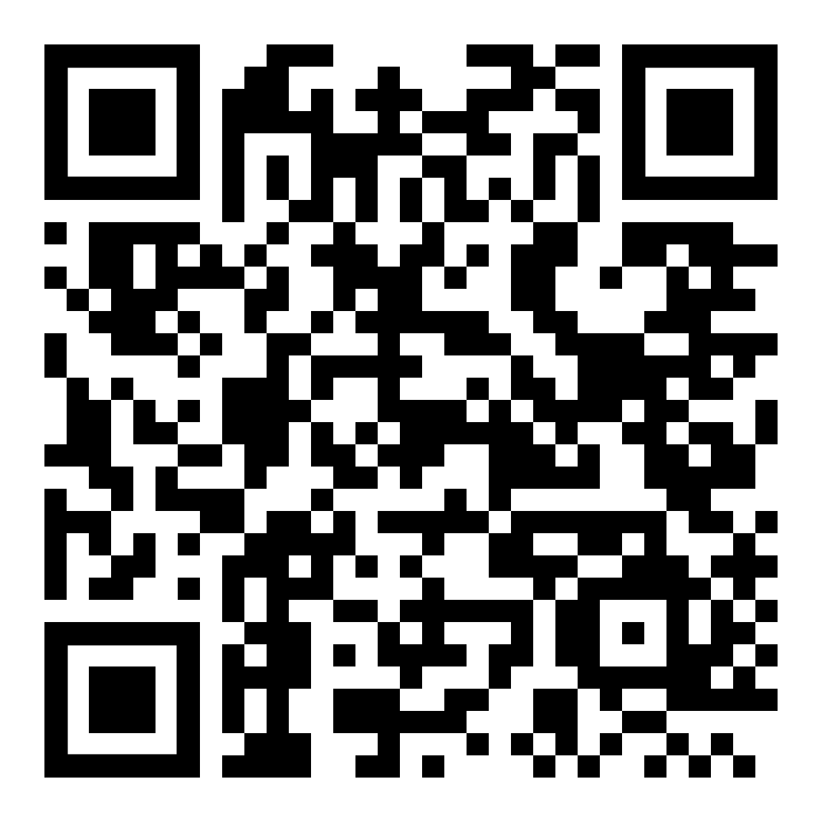
Опросник по оптимизации маршрутов согласований и регламента закупочной деятельности
\
https://forms.yandex.ru/cloud/6aa7f682d04688d5e0252be9/

Slide 36
СПАСИБО за внимание!
Управление планирования и организации закупок

